Slide 1
Çağdaş Sanat Akımları, Önemli Sanatçıları ve Eserleri

Slide 2
Çağdaş resim akımları, genellikle Modern Resim olarak tanımlanır. Modern Sanat, aslında gelenekselleşmiş kurallara ve kalıplara bir başkaldırıdır. Modern Sanat altyapısını oluşturan Ard İzlenimcilerin ve diğer akım ve üslupların ortak noktası 20. yüzyıl yaşamına duyulan tepkiyi yansıtmak olarak düşünülebilir.
Bazı sanat tarihçileri, fotoğrafın icadıyla resim sanatının gerçekliği yeniden üretme yetkisinin sona erdiğini söylerler. Onlara göre, bu andan sonra gerçekliğin resmini yapmak, modası geçmiş bir şeydir. Fotoğraf makinesinin icadı, sanatın bu klasik biçimsel ilkelerden kopuşunu kuşkusuz hızlandırmıştır.

Slide 3
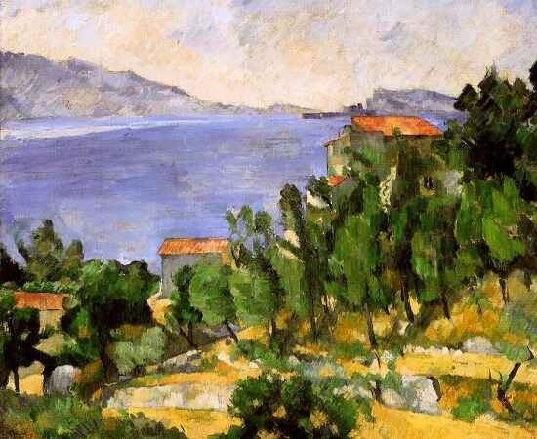
Paul Cézanne, The Bay of L’Estaque From The East, 1878-1882
Bahsi geçen köklü değişimin ardında başka pek çok sebep daha vardır ki bunlardan en önemlisi Sanayi Devrimi ve peşi sıra patlak veren dünya savaşlarıdır. Bu iki unsur, makinenin insan yaşamında vazgeçilmez ve acımasız bir yer edinmesine sebep olunca, sanatçının karşısındaki nesne ile olan münasebeti her zamankinden farklı, bu defa optik değil, psikolojik yönü ağır basan bir hal almak durumunda kalmış, bir hesaplaşma hali yaşanır olmuştur.

Slide 4
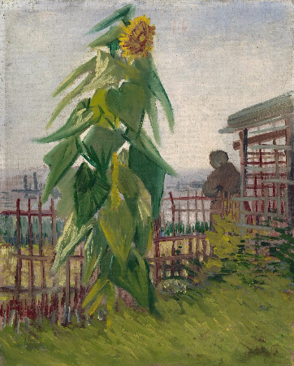
Modern resim sanatı Van Gogh, Gauguin ve Cézanne ile başlamıştır. İnsanlığın ilk çağlardan beri sürdürdüğü mimesis (benzerini yapma), temsiliyeti benzerlik üzerinden kazandırma bu sanatçıların elinde bambaşka bir şeye dönüşür. İlk izlenimcilerin ışık ve renk üzerinden giriştikleri deneysel çalışmalarını saymazsak, nesneyi doğadaki şekil ve renklerinden bağımsız resmetme bu üç ressam ile başlamıştır. Eşyanın somut gerçekliğine Cézanne (1839 – 1906) form ve biçimleme bakımından müdahale ederken, Van Gogh (1853 – 1890) bu realizmi ruhsal enerjisi ağır basan renk ile kırmıştır. Gauguin (1848 – 1903) ise ideal somut güzellik ilkelerine karşı çıkarak yabani bir estetik yaratmıştır ki, bu da imajların görselliğine etkili bir müdahaledir
Van Gogh, Állotment With Sunflower, 1887

Slide 5
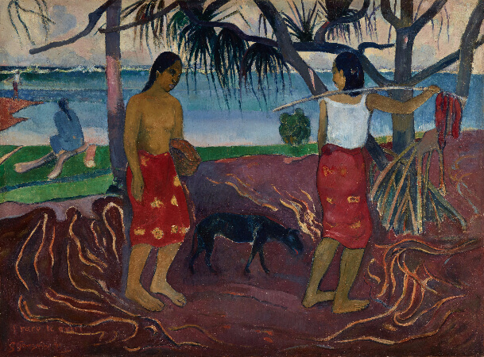
Paul Gauguin, I Raro te Oviri, 1891

Slide 6
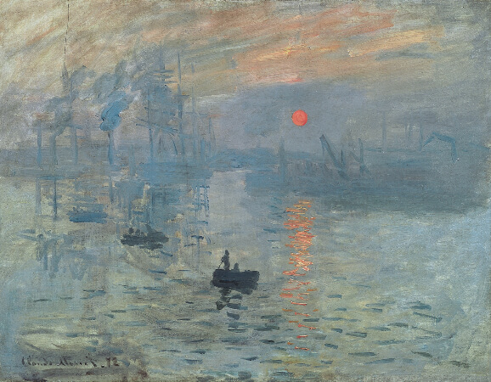
1. Empresyonizm (İzlenimcilik)
Claude Monet, Impression, soleil levant (İzlenim, Gündoğumu), 1872

Slide 7
Empresyonizm adı, Claude Monet’in İzlenim, Gündoğumu adlı resminden kaynaklanır.
Empresyonist sanatçılara göre, resim sanatı izlenimlerin yansıtılması olayıdır.
Empresyonistler, nesnelerin sahip olduğu durağan ve kavramsal anlamlarının ötesinde, onların ışığa bağlı olarak anlık değişen görünümlerini yakalayıp duyumsadıkları gibi izleyiciye anlatmaya yönelik bir çabayla gerçek biçimi değil, görünen biçimi tuvale aktardılar.
Empresyonist sanatçı doğrudan doğruya gerçeği değil, gördüklerinin kendisinde uyandırdığı duygu ve düşünceleri esas alır.
Empresyonizmin önemli ressamları arasında Claude Monet, Édouard Manet, Pierre-Auguste Renoir, Paul Cézanne, Vincent Van Gogh, Camille Pissarro, Frédéric Bazille, Mary Cassatt, Gustave Caillebotte, Armand Guillaumin, Berthe Morisot, Edgar Degas, Alfred Sisley sayılabilir.

Slide 8
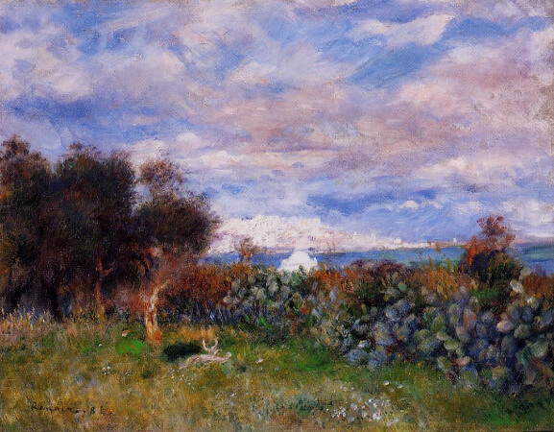
Pierre-Auguste Renoir, The Bay of Algiers, 1881

Slide 9
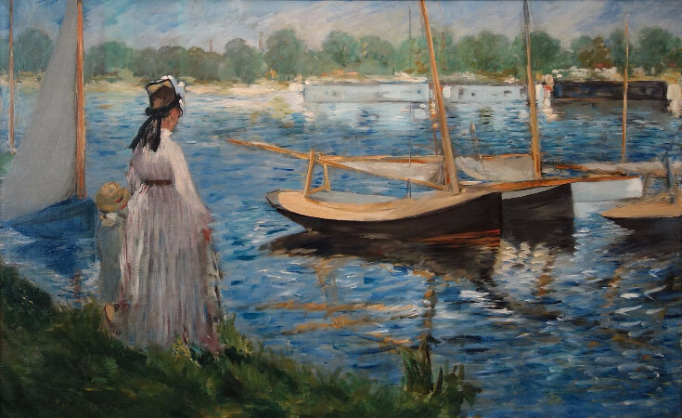
Édouard Manet, The Seine At Argenteuil, 1874

Slide 10
2. Ekspresyonizm (Dışavurumculuk)
Günümüz resminde hala etkisini devam ettiren ekspresyonizm akımı, Latin kökenli expressio sözcüğünden türemiş ve Türkçe’ye dışavurum şeklinde çevrilmiştir. Ekspresyonizm, savaşlar ve endüstrileşmenin getirdiği sosyal problemlere karşı protest duruş gösteren bir grup sanatçının, nesneler dünyasını bırakıp, kendi içsel yolculukları sonucu ortaya çıkan yeni bir sanatsal ifade biçimidir.

Slide 11
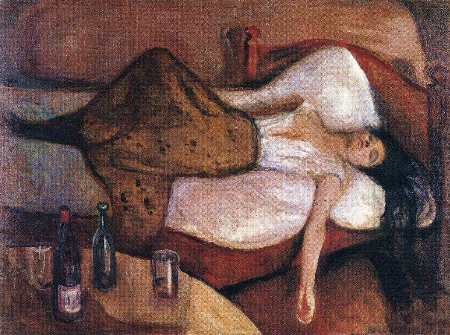
Edvard Munch, The Day After, 1894-95

Slide 12
Ekspresyonistler eserlerinde hislere dayalı içsel duyguları ifade etme yolunu seçmişlerdi. İnsanın günlük yaşamda karşılaştığı hüzün, şaşkınlık, bitkinlik, korku ve acı ya da sevinç, coşku, mutluluk gibi insana dair duygular, sanatçı duyarlılığı ile şekillenen eserlerin konusu olur. Avrupa’nın kuzeyinde başlamasına rağmen Fransa ve en çok da Almanya’da etkisini göstermiştir.
Ekspresyonizmin önemli sanatçıları arasında Edvard Munch, August Macke, Franz Marc, Ernst Ludwig Kirchner, James Ensor, Henri de Toulouse-Lautrec, Oskar Kokoschka, Wassily Kandinsky sayılabilir.

Slide 13
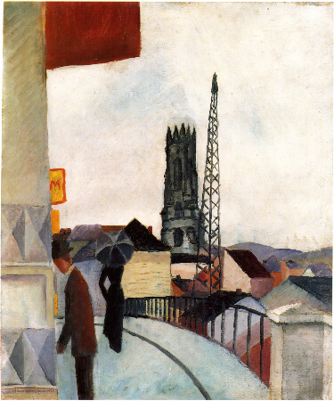
August Macke, Kathedrale zu Freiburg in der Schweiz, 1914

Slide 14
3. Fovizm (Yırtıcılık)
Fovizm, Fransızca fauve (yaban, yabansı) sözcüğünden türetilmiştir. 1905’teki Sonbahar Sergisi’nde eleştirmen Louis Vauxcelles, Henri Matisse, André Derain ve Maurice de Vlaminck’in eserlerini beğenmez, vahşi hayvan, yırtıcı kuş anlamına gelen fov sözcüğünü kullanır ve daha sonra bu sözcük fovizme dönüşür.
Bir başka eleştirmen Camille Mauclair’e göre ise fovizm, halkın yüzüne fırlatılan renk topraklarıdır. Fovizme göre gerek ışık, gerek mesafe, resimde yalnızca temiz ve düz renklerle gösterilir. Resim, temiz ve arınmış bir sadelikte olmalıdır. Fovizm, resimde o zamana kadar bilinen değerlerin büyük kısmını yok sayar. Derinlik hissini, ışık ve gölgeyi, kabartma tesirini, kenar çizgilerindeki tesiri, renk şiddeti ve çizgi oyunlarıyla elde etmeyi amaçlar.
Fovizmin önemli sanatçıları arasında Henri Matisse, André Derain, Maurice de Vlaminck, Raoul Dufy, Albert Marquet, Kees van Dongen, Raoul Dufy, Othon Friesz, Georges Henri Rouault, Charles Camoin, Henri Charles Manguin, Maurice Marinot, Karl Pärsimägi, Rik Wouters sayılabilir.

Slide 15
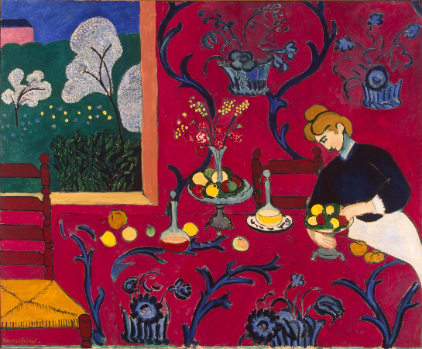
Henri Matisse, The Red Room, 1908

Slide 16
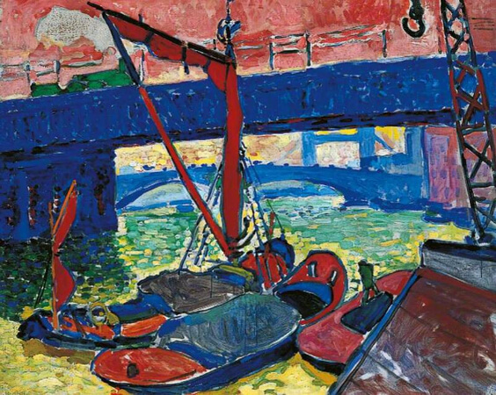
André Derain, Barges On The Thames, 1906

Slide 17
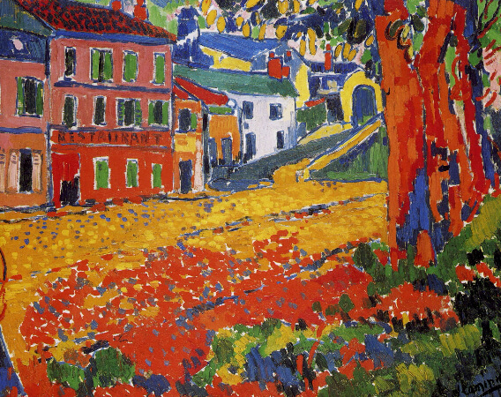
Maurice de Vlaminck, Restaurant La Machine At Bougival, 1905

Slide 18
4. Kübizm
XX. yüzyıl içinde doğan ve önemli ölçüde etkinlik kazanan bir akım olan Kübizm, Cézanne’ın doğadaki her şeyin geometrik bir biçimde ifade edileceği fikrinden doğar.
Kübist sanatçılar, dünyanın birebir temsilinden uzaklaşarak, doğanın geometrik şekillerden meydana geldiği iddiası ile yola çıkmış, resimlerinde doğayı geometrik formlar olarak resmetmişlerdir.

Slide 19
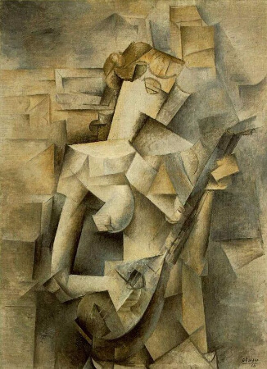
Fransa’da 1906-1907 yıllarına doğru ortaya çıkan, 1910 yıllarına doğru gelişen öne sürdüğü görüşlerle estetik anlayışında devrim yaratarak resim sanatının tümüyle dönüşüm geçirmesine yol açan modern sanat akımı olan kübizmin resim sanatına getirdiği en önemli yeniliklerden biri de, resim dışı unsurların resimde kullanılmaya başlanması ve ilk kolajların ortaya çıkmasıdır.
Kübizm 3 aşamada kendini gösterir:
1906 – 1909 arası başlangıç aşaması (Paul Cézanne)
1909 – 1912 arası ileri analitik kübizm
1912 – 1914 arası sentetik kübizm
Pablo Picasso, Girl With Mandolin, 1910

Slide 20
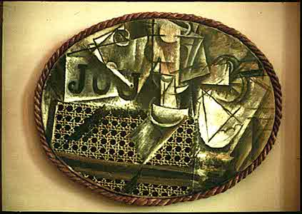
Analitik Kübizm: Şeklin zihinde parçalanması. Sanatçı bir bütünün neresine bakmak istiyorsa onu öyle parçalıyor, sonra o parçaları birleştiriyor. Son şekil objeye benzemiyor, yeni bir şekil doğuyor, benzetme kaygısı yok. İndirgenen şekiller geometrik, böylece en sadeye iniliyor, evrensel oluyor. İyi parçalamak, iyi birleştirmek için sürekli araştırma yapılıyor. Önemli olan kompozisyonun dengesi. Objeden yola çıkıp soyuta varılıyor.
Pablo Picasso, Hazeranlı Natürmort, 1912.
Çerçeve olarak gerçek bir halat kullanılan bu tabloya bakarak “Gerçek” meselesine yaklaşımlarını izleyebiliriz: Resimdeki limon ile bardak Kübizm’in gerektirdiği şekilde çizilmiş. Ama en gerçekçi gözüken hasır, hasır değil, muşamba.

Slide 21
Sentetik Kübizm için ise bunun tam tersi bir yol izleniyor: soyuttan figüre gidiliyor. Birbirinden farklı parçaları (gazete, üçgen, kare vs.) birleştirirken form veriyor. Sentetik Kübist yapıtlar daha satıhta. Analitik Kübizm’de derinlik boyutu vardır. Sentetik Kübizm’de konunun ne olduğu daha kolay anlaşılır. Kolaj önemli bir yer tutar. Dekoratif eleman da kullanıyorlar, oyun kağıdı, duvar kağıdı gibi. Değişik malzeme kullanımı, harf ve sayıların soyutluğu esere katılıyor. Tablolarda rakam ve harf kullanımını ilk Juan Gris (1887-1927) yapmış. İzleyicide, acaba doğru mu düşünüyorum, diye bir sorgulama yaratmak istiyorlar. Braque’ın bir tablosundaki ahşabı boya ile yapılmış sanıyorsunuz, gerçek tahta çıkıyor. Sentetik Kübizm’de göz aldanması yaratmak, algılama yanlışlığı olabileceğini ortaya koymak açısından önemseniyor. “Gerçek olan” ile “gerçek olmayan” arasında gidip gelmeyi sağlıyorlar. Kalıplardan kurtulmak isteniyor.
Kübistler de İslam sanatında olduğu gibi belirli objeleri resimlerinde tekrar tekrar kullanıyorlar: Keman, gazete, pipo gibi.

